Slide 1
Grafos Eulerianos
  “Pois o salário do pecado é a morte, mas o dom gratuito de Deus é a vida eterna em Cristo Jesus, nosso Senhor.”
  (Romanos 6:23)

Slide 2
Estrutura
Grafos e Ciclos Eulerianos
  Algoritmos
Problema do Carteiro Chinês
  Algoritmo

Slide 3
1. Grafos e Ciclos Eulerianos

Slide 4
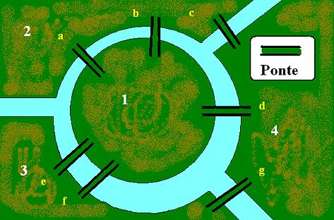
Problema das Pontes
Surgiu na cidade de Königsberg em 1736
É possível fazer um caminho que passe por cada ponte da cidade uma única vez?

Slide 5
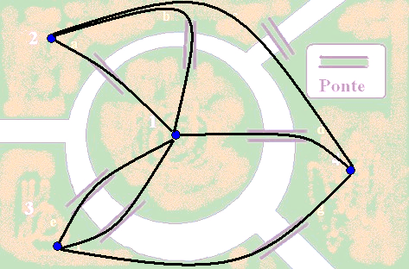
Problema das Pontes
Leonhard Euler, criou o primeiro grafo, inspirado no problema das pontes
O problema consiste em achar um ciclo que passa por todas as arestas, sem repetir aresta – ciclo Euleriano

Slide 6
Definições
Ciclo Euleriano
  Caminho que atravessa cada aresta (ou arco) do grafo exatamente uma vez e retorna ao primeiro vértice
  Alguns chamam de Circuito Euleriano
Grafo Euleriano
  Todo grafo que contém algum ciclo Euleriano

Slide 7
Teorema para Grafos Não-Direcionados
Condições necessárias e suficientes para um grafo não-direcionado G ser Euleriano:
  G é um grafo conectado
  Todo vértice tem grau par
Explicação informal para o grau par
  Ao percorrer um ciclo Euleriano, sempre que se “entra” em um vértice por uma aresta, tem que “sair” dele por outra
  Duas arestas para cada passagem pelo vértice

Slide 8
Problema das Pontes
No Problema das Pontes de Königsberg todos os vértices têm grau ímpar
Portanto, não tem solução! O grafo não é Euleriano.

Slide 9
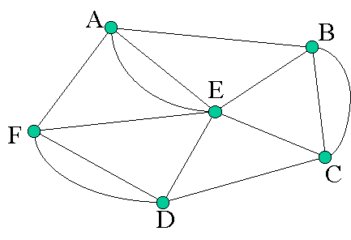
Exemplo
Grafo Euleriano
  Ciclo: A E A F D F E D C B E C B A

Slide 10
Teorema para Grafos Direcionados
Um grafo direcionado também pode ser Euleriano
Neste caso a condição necessária e suficiente para G ser Euleriano são estas:
  G é um grafo fortemente conectado
  Cada vértice tem seu grau de entrada igual ao grau de saída
Explicação parecida com a do caso não-direcionado

Slide 11
Algoritmos
O problema de achar um ciclo Euleriano é relativamente simples
  No sentido de que existem algoritmos eficientes
Veremos, primeiro, um algoritmo fácil de entender, mas ineficiente
  Algoritmo de Fleury
Depois veremos um algoritmo eficiente
  Algoritmo de Hierholzer

Slide 12
Algoritmo de Fleury
Pseudocódigo
  Escolha um vértice inicial e insira-o no caminho
  Enquanto tiver aresta não marcada
    Pegue o último vértice v do caminho
    Escolha uma aresta saindo de v que não desconecte o grafo
      Se não for possível, escolha a aresta restante
    Adicione a aresta ao caminho
    Remova (marque) a aresta

Slide 13
Exemplo
Executar o Algoritmo de Fleury
  Iniciando assim: A – B – C – ...
  O que acontece se escolher D ?
A
B
D
C
E

Slide 14
Exemplo
Executar o Algoritmo de Fleury

Slide 15
Algoritmo de Fleury
A estratégia de Fleury é fácil de entender e de visualizar
Porém, não é tão eficiente: O(E²), pelo menos
  Faz uma iteração para cada aresta – O(E)
  Cada teste de conectividade – O(E)
Existem algoritmos melhores, de custo O(E)

Slide 16
Algoritmo de Hierholzer
Se baseia no fato de que um ciclo Euleriano pode ser formado de vários ciclos menores
As ideias principais
  Achar um ciclo qualquer (como o Fleury, mas sem testes de conectividade)
  Quando não puder prosseguir, retorna a um vértice intermediário do ciclo e inicia outro ciclo ali
  O novo ciclo é “costurado” ou “inserido” no primeiro, na posição do vértice escolhido
Pode ser implementado como uma DFS (busca em profundidade)

Slide 17
Versão DFS
DFS que visita vértices, mas marca arestas
  Um vértice pode ser visitado mais de uma vez
Iniciada uma só vez em um vértice qualquer
Ao visitar um vértice v, insere v no ciclo Euleriano e guarda a posição onde v foi inserido
  Chamaremos de “ponto de inserção do vértice v”
Ao analisar cada sucessor x (de v), testa se a aresta (v,x) não está marcada
  Neste caso, visita x, inserido-o no ponto de inserção de v, logo à frente de v

Slide 18
Exemplo
Executar o Algoritmo DFS-Hierholzer
  Iniciando assim: A – B – C – ... ele pode prosseguir para D?
A
B
D
C
E

Slide 19
Exemplo
Executar o Algoritmo DFS-Hierholzer
  Sim! Ele vai fazer A – B – C – D – A e para. E agora?
  Volta para C e faz novo ciclo...
A
B
D
C
E

Slide 20
Algoritmo DFS
Se implementado adequadamente, a sua complexidade é a mesma do DFS:
O(E)
Cuidado: Não analisar os vizinhos de um mesmo vértice repetidas vezes!
  No caso de duas chamadas DFS(v), a segunda deve continuar de onde parou a primeira chamada

Slide 21
Aplicações
Aplicações modeladas por um grafo onde o problema de achar o ciclo Euleriano tem importância:
  “Used in bioinformatics to reconstruct the DNA sequence from its fragments.
  They are also used in CMOS circuit design to find an optimal logic gate ordering.
  There are some algorithms for processing trees that rely on an Euler tour of the tree.”
  (Wikipedia, em 13/07/2017)

Slide 22
Problema Relacionado
Um problema relacionado ao problema de achar um ciclo Euleriano é o chamado Problema do Carteiro Chinês
Veremos a seguir...

Slide 23
2. Problema do Carteiro Chinês

Slide 24
Problema do Carteiro Chinês
Ou Problema de Inspeção de Rotas
Um carteiro têm que visitar um conjunto de ruas, atravessando-as completamente
Ele precisa passar pelo menos uma vez por cada rua (mas pode passar mais)
De que maneira o carteiro pode minimizar a distância percorrida?

Slide 25
Problema do Carteiro Chinês
Grafo valorado representando ruas (arestas) e cruzamentos (vértices)
  O valor é o comprimento da rua (ou o tempo para percorrer, o custo, etc)
Generelização do problema de achar um ciclo Euleriano
  Se o grafo for Euleriano, a solução é o ciclo Euleriano – o carteiro passaria apenas uma vez por cada rua
  Se o grafo não for Euleriano, o algoritmo deve reduzir o custo de repetição de ruas

Slide 26
Algoritmos para o Problema do Carteiro Chinês
Este problema pode ser reduzido ao problema de achar um ciclo Euleriano
Para isso é preciso adaptar o grafo, para torná-lo Euleriano
Em grafos não-direcionados, o algoritmo cria arestas “virtuais” entre vértices de grau ímpar...
  Não veremos o caso direcionado

Slide 27
Algoritmo – Passos Principais
Entrada: um grafo valorado não-direcionado G
Criação de um novo grafo G₁ (para escolha das arestas virtuais)
  Vértices: Somente os vértices de grau ímpar de G
  Arestas: arestas entre todo par de vértices (grafo completo)
    Calcular os menores caminhos entre todos eles (no grafo original G)
    Peso da aresta {x,y} = custo do menor caminho entre x e y
  É importante guardar qual o caminho (em G) que cada aresta de G₁ representa

Slide 28
Exemplo
Grafo G
A
5
F
2
1
B
4
7
E
3
4
C
D
14

Slide 29
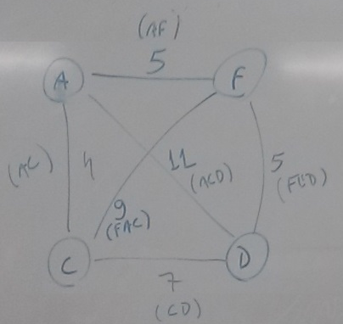
Exemplo
Grafo G₁ (vértices de grau ímpar)
  Os menores caminhos estão anotados entre parênteses nas arestas

Slide 30
Algoritmo – Passos Principais
Escolha das arestas de G₁ para acrescentar como “arestas virtuais”
  Para N vértices de G₁, serão escolhidas N/2 arestas sem vértice em comum
    Isto é chamado um emparelhamento perfeito
  Em outras palavras, cada vértice terá uma (e somente uma) aresta escolhida
  A escolhida é feita de forma a minimizar a soma dos pesos das arestas
    Usar algoritmo de Emparelhamento Perfeito Ponderado Mínimo

Slide 31
Exemplo
Resolução “força-bruta” – todos os casos
Do grafo G₁ apresentado antes, estes são os possíveis emparelhamentos com seus custos
  Emparelhamento = conjuntos de arestas sem vértice em comum
Emparelhamento | Custo
{ AF , CD } | 12
{ AC , FD } | 9
{ AD , FC } | 20

Slide 32
Algoritmo – Passos Principais
Calcular um Ciclo Euleriano
  Criar novo grafo G₂ com:
  G + Emparelhamento mínimo de G₁
    Cada vértice de grau ímpar ganhará uma aresta
    Logo todos os vértices terão grau par!
  Calcular o Ciclo Euleriano em G₂
    Sugestão: algoritmo de Hierholzer
  Porém, essa ainda não é uma solução no grafo G
    Contém arestas “virtuais”

Slide 33
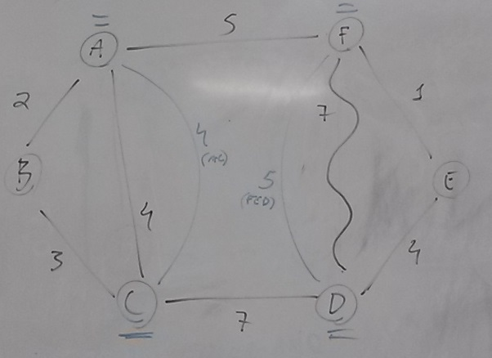
Exemplo
Grafo G₂:
Ciclo Euleriano:

Slide 34
Algoritmo – Passos Principais
Substituir as arestas virtuais
  No ciclo obtido, basta substituir cada aresta virtual pelo caminho de G que ela representa
    Ver o passo 1
  O resultado será um ciclo no grafo G
  No caso geral, ele não será Euleriano, mas será a resposta desejado, pois:
    passa, pelo menos, uma vez por cada aresta
    tem custo de repetição de arestas minimizado

Slide 35
Complexidade do Algoritmo
Custos dos passos do algoritmo:
  Passo 1: O(V³), por conta do cálculo dos menores caminhos
  Passo 2: O(V²E), dependendo do algoritmo de emparelhamento
    Considerei o “Algoritmo Blossom” bem implementado
  Passo 3: O(E), com um bom algoritmo de ciclo Euleriano
  Passo 4: O(E), pois precisa percorrer todo o ciclo de resposta
Complexidade de tempo total: O(V²E)
  Grafos densos: O(V⁴)

Slide 36
Aplicações
Aplicações do Problema do Carteiro Chinês
  Entrega de cartas
  Coleta de lixo
  Vigilância de ruas
  Outras?

Slide 37
Referências
Links úteis
  https://en.wikipedia.org/wiki/Eulerian_path
  http://www.professeurs.polymtl.ca/michel.gagnon/Disciplinas/Bac/Grafos/EulerHam/euler_ham.html
  http://mathworld.wolfram.com/
  https://stanford.edu/~rezab/classes/cme323/S16/projects_reports/shoemaker_vare.pdf

